Slide 1
Curso de Tutorías 2
Sesión 3: Autoconocimiento

Slide 2
Autoconocimiento y otras cosas
Curso 2 de Tutorías – Sesión 7

Slide 3
Bienvenidos!!!
Tutor:
Cubículo
Nombre
Ubicación y horario de atención

Slide 4
Orden del día
Introducción
Mini cuento
Ejercicio individual
¿qué es el autoconocimiento?
Definición.
Importancia.
Amorómetro.
Meditación

Slide 5
"Allí donde el sauce casi besa el agua, un renacuajo se encontró con una oruga. Se miraron fijamente a los diminutos ojos... y se enamoraron. Ella era para él como un maravilloso arco iris, y él era para ella como una perla negra y brillante. - "Me encantas", dijo el renacuajo. -"Tú también me encantas", contestó la oruga. -"Prométeme que nunca vas a cambiar". -"Te lo prometo", dijo el renacuajo…"
Un cuento...
(Ross & Willis, s.f.)

Slide 6
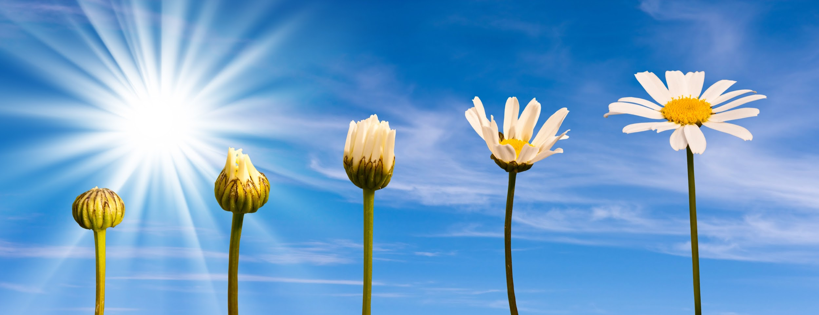
Vivir es trasformarse…
es reconstruir a cada instante una nueva versión de sí misma que resulta de lo que fuimos, de lo que somos y de lo que queremos ser

Slide 7
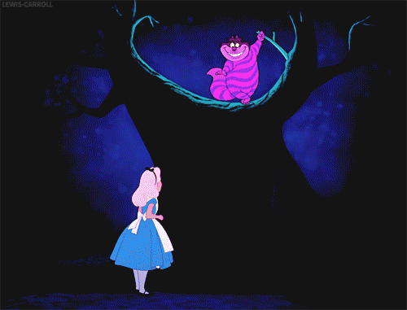
Partiendo de tu momento actual, en la siguiente diapositiva realizaremos una actividad que nos ayudará a profundizar en el CONOCIMIENTO PERSONAL.
“Si no sabes a dónde vas, cualquier camino te llevará allí”.

Slide 8
Ejercicio individual*
Preguntas a reflexionar
Recuerda y describe algunas de las versiones de ti mismo(a) que has habitado en tu interior pero que ya no eres. ¿Qué experimentas al no ser ya esas personas? ¿Qué te motivó a realizar esos cambios? 2. ¿Quién eres en este momento? ¿Cuánto te cuidas y cómo? ¿Cuánto te aprecias? ¿Qué cualidades y defectos tienes? ¿Cómo crees que te relacionas con las demás personas?
3. Describe o ilustra qué persona (s) quisieras llegar a ser. ¿Qué te cambiarías de tu versión actual? ¿Qué te dejarías? ¿Qué tan capaz te sientes de lograrlo?
INSTRUCCIONES
En una hoja, da respuesta a las preguntas que se presentan a la derecha.
(Se recomienda hacer la actividad en silencio; el tutor puede poner una música de fondo que invite a la reflexión)
*(Edex, 2017)

Slide 9
El camino al autoconocimiento
El proceso que hace una persona para descubrirse a sí misma es lo que UNESCO denominó “aprender a ser”, es decir, “aprender a explorar todos los talentos, que como tesoros, están enterrados en cada persona, como la memoria, el raciocinio, la imaginación, las aptitudes físicas, el sentido de la estética, la facilidad para comunicarse con los demás o el carisma personal”.
También existe una relación entre conocerse y “aprender a vivir juntos” que es otro de los aprendizajes para la vida propuestos por UNESCO en 1996. Sólo podemos construir sentido sobre la persona que somos, sobre las demás y el mundo que nos rodea, en la interacción con otros seres humanos.

Slide 10
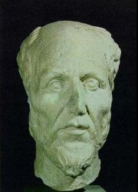
"Retírate dentro de ti mismo y obsérvate; si no te encuentras bello, haz como el creador de una estatua, corta aquí, suaviza allá, hasta que consigas dar a tu imagen un bello rostro".
Plotino de Alejandría

Slide 11
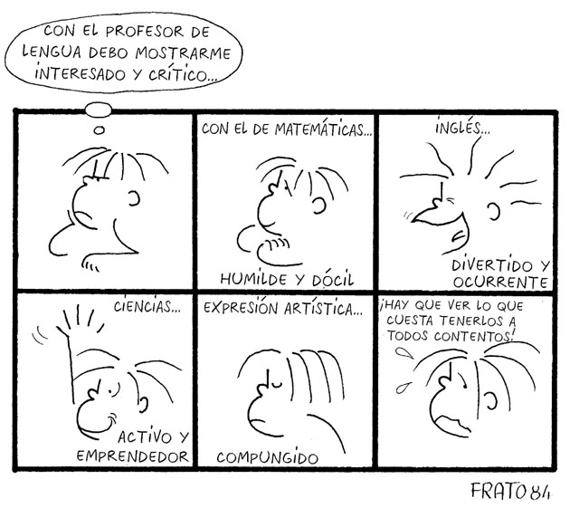
La importancia del autoconocimiento
No nos hacemos seres humanos en soledad, lo hacemos en relación con otras personas, con entornos, con condiciones de vida que nos influyen y que pueden determinarnos.

Slide 12
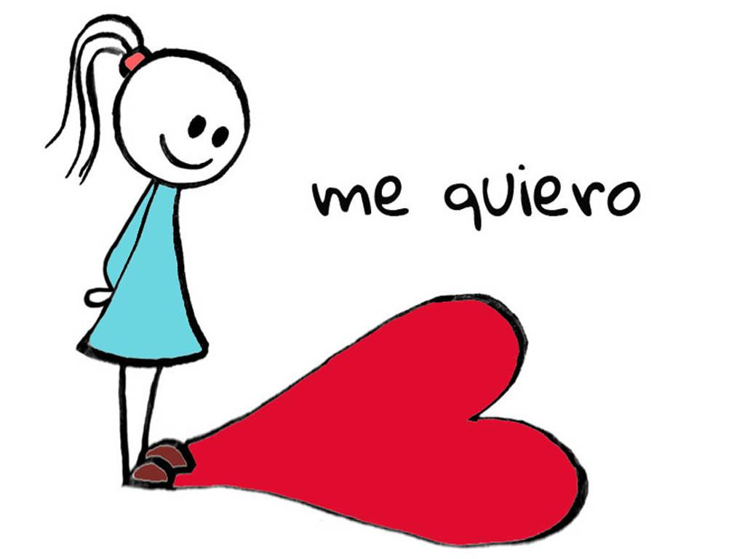
“Ojos que no ven, corazón que no siente”
Este refrán nos sirve para ilustrar cómo en la medida en que nos “vemos” a nosotros mismos, nos escuchamos, nos damos cuento cómo nos sentimos en dererminadas situaciones, aprenderemos a conocernos; tendremos claro qué nos gusta, qué no, qué nos hace reacciónar, qué nos tranquiliza, cuáles son nuestras habilidades, cuáles nuestras debilidades.

Slide 13
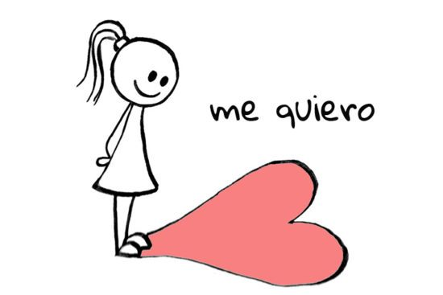
¿Te has cuestionado qué tanto te conoces? ¿cuánto amor tienes por ti mismo(a)?
A continuación cada estudiante responderá de manera individual un cuestionario; reservará las respuestas para sí mismo. Cuando todos hayan terminado de contestar, el tutor proyectará el significado de las respuestas.
NOTA: Este ejercicio, no es una prueba psicológica, solo es una actividad para favorecer el autoanálisis.

Slide 14
Amorómetro*
4. Si cometes un error ¿qué haces?
Aprendo y pongo todo el empeño para que no vuelva a ocurrir
Me culpo de todo y le doy miles de vueltas en mi cabeza
Evito hablar del tema por pena, hago como si no pasara nada
5. ¿Qué tan duro eres al criticarte?
Soy benévolo conmigo mismo.
Soy implacable al criticarme.
Tengo lástima por mí mismo
6. ¿Qué tan arriesgado te consideras?
Mucho, me gusta probar nuevas cosas y ver qué más me hace feliz.
No salgo de mi zona de confort
Me animo solo si voy con otros
7. ¿Cómo reaccionas a las críticas?
​A. Son normales, parte de la vida B. Me afectan, me destruyen C. Depende de quién las diga puedo llegar a tomarlas de forma terrible
1.¿Al mirarte al espejo, te gusta lo que ves?
Siempre. Paso allí horas.
A veces sí, a veces, no...
No me gusta lo que veo.
2. ¿Cuándo fue la última vez que hiciste algo que realmente querías hacer por ti mismo?
Con mucha frecuencia me doy espacios y hago cosas por mí.
No recuerdo
Siempre cedo, hago felices a otros sin pensar en mí mismo
3. En los momentos en que debes dar tu opinión, ¿dudas si debes expresarla tal como es?
Nunca dudo, valoro mi palabra
Prefiero no opinar, no me gusta entrar en conflictos o escandalizar
A veces opino, con inseguridad.
* (Amadori, 2019)

Slide 15
Respuestas al Amorómetro
Mayoría de A
Mayoría de B
Mayoría de C
Te amas infinitamente. En realidad desbordas amor por ti mismo. Te preocupas por estar bien, sentirte cómodo y sabes cómo transmitirlo a los que amas.
En este momento no te quieres lo suficiente para lograr ser realmente feliz contigo misma y con otros. Eres una persona con muchas inseguridades, pero si trabajas en tu autoestima, permitiéndote espacios para ser feliz y compartir con el mundo, lograrás ser feliz contigo misma.
Debes trabajar en quererte más y en darte prioridad y cuidado. Tu cultura te ha dicho que quererse a sí mismo es falta de humildad. No vivas para los demás mientras te descuidas a ti mismo, o te quedarás vacío y los demás se nutrirán de tus fuerzas y energía vital.

Slide 16
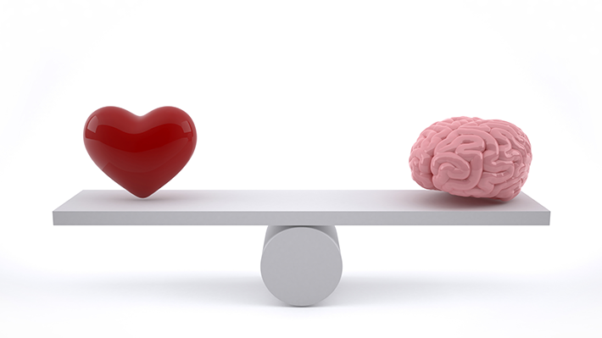
¿Cómo ayudarnos?
Reducir la vulnerabilidad emocional
Dormir bien
Realizar ejercicio físico
Seguir una dieta saludable
Controlar la ingesta de sustancias contraproducentes (drogas, fármacos sin prescripción médica...)
Realizar actividades que fomenten nuestra sensación de autoeficacia
Buscar ayuda profesional en caso de ser necesario
Meditar

Slide 17
Para terminar, haremos un ejercicio para adentrarnos en el mundo de la meditación, ya que diversos estudios sugieren que la meditación tiene beneficios para la salud mental.

Slide 18
Dudas o comentarios finales

Slide 19
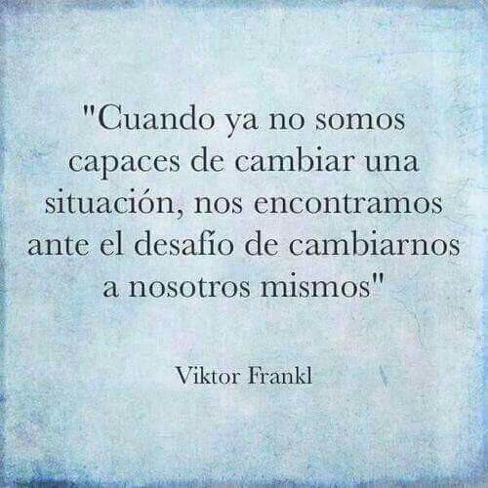

Slide 20
Referencias
Amadori, V. (28 de agosto de 2019). Amorómetro. Diario de una loca soñadora. https://diariodeunalocasonhadora.com/2019/08/28/amorometro/
Delors, J. (1996.). La educación encierra un tesoro. Informe a la UNESCO de la Comisión internacional sobre la educación para el siglo XXI. España Santillana/UNESCO
Fundación Edex (2017) Transcurso XIII. Un espacio para formarnos en Habilidades para la vida. Escuela Iberoamericana de Habilidades para la vida. Curso On line. (Enero a abril del 2017).
Ross. T. & Willis, J. (s.f.) La promesa del renacuajo. Ludopatia.org. http://www.ludopatia.org/forum/forum_posts.asp?TID=3172 Consultado el 4 de diciembre de 2023.

